Slide 1

KIỂM TRA BÀI CŨ
Nội dung | Đúng | Sai
Chuyển động nhìn thấy là chuyển động chỉ có trong cảm giác của người nhìn, không có thật trong thực tế
Chuyển động của Mặt Trăng quanh Trái đất là một chuyển động nhìn thấy
Có ngày và đêm là do Trái đất tự quay quanh trục của nó
Mặt trời luôn chỉ chiếu sáng một nửa Trái đất nên có ngày và đêm
Đứng ở Bắc bán cầu thì thấy Trái đất quay từ Tây sang Đông, đứng ở Nam bán cầu thì thấy ngược lại
X
X
X
X
X

Slide 2
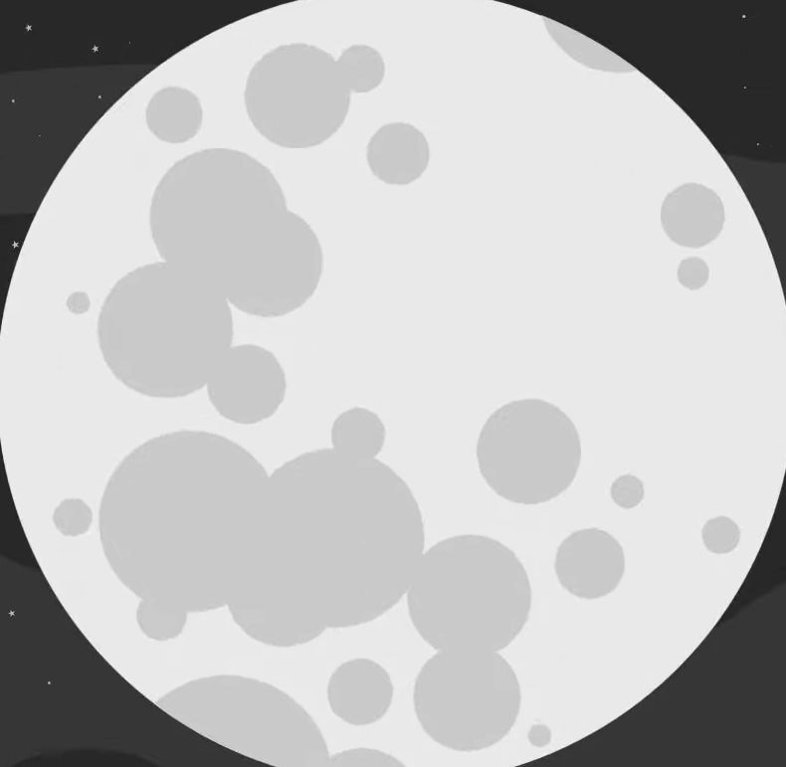
Mặt Trăng là vệ tinh tự nhiên duy nhất của Trái đất và nó không thể tự phát sáng

Slide 3
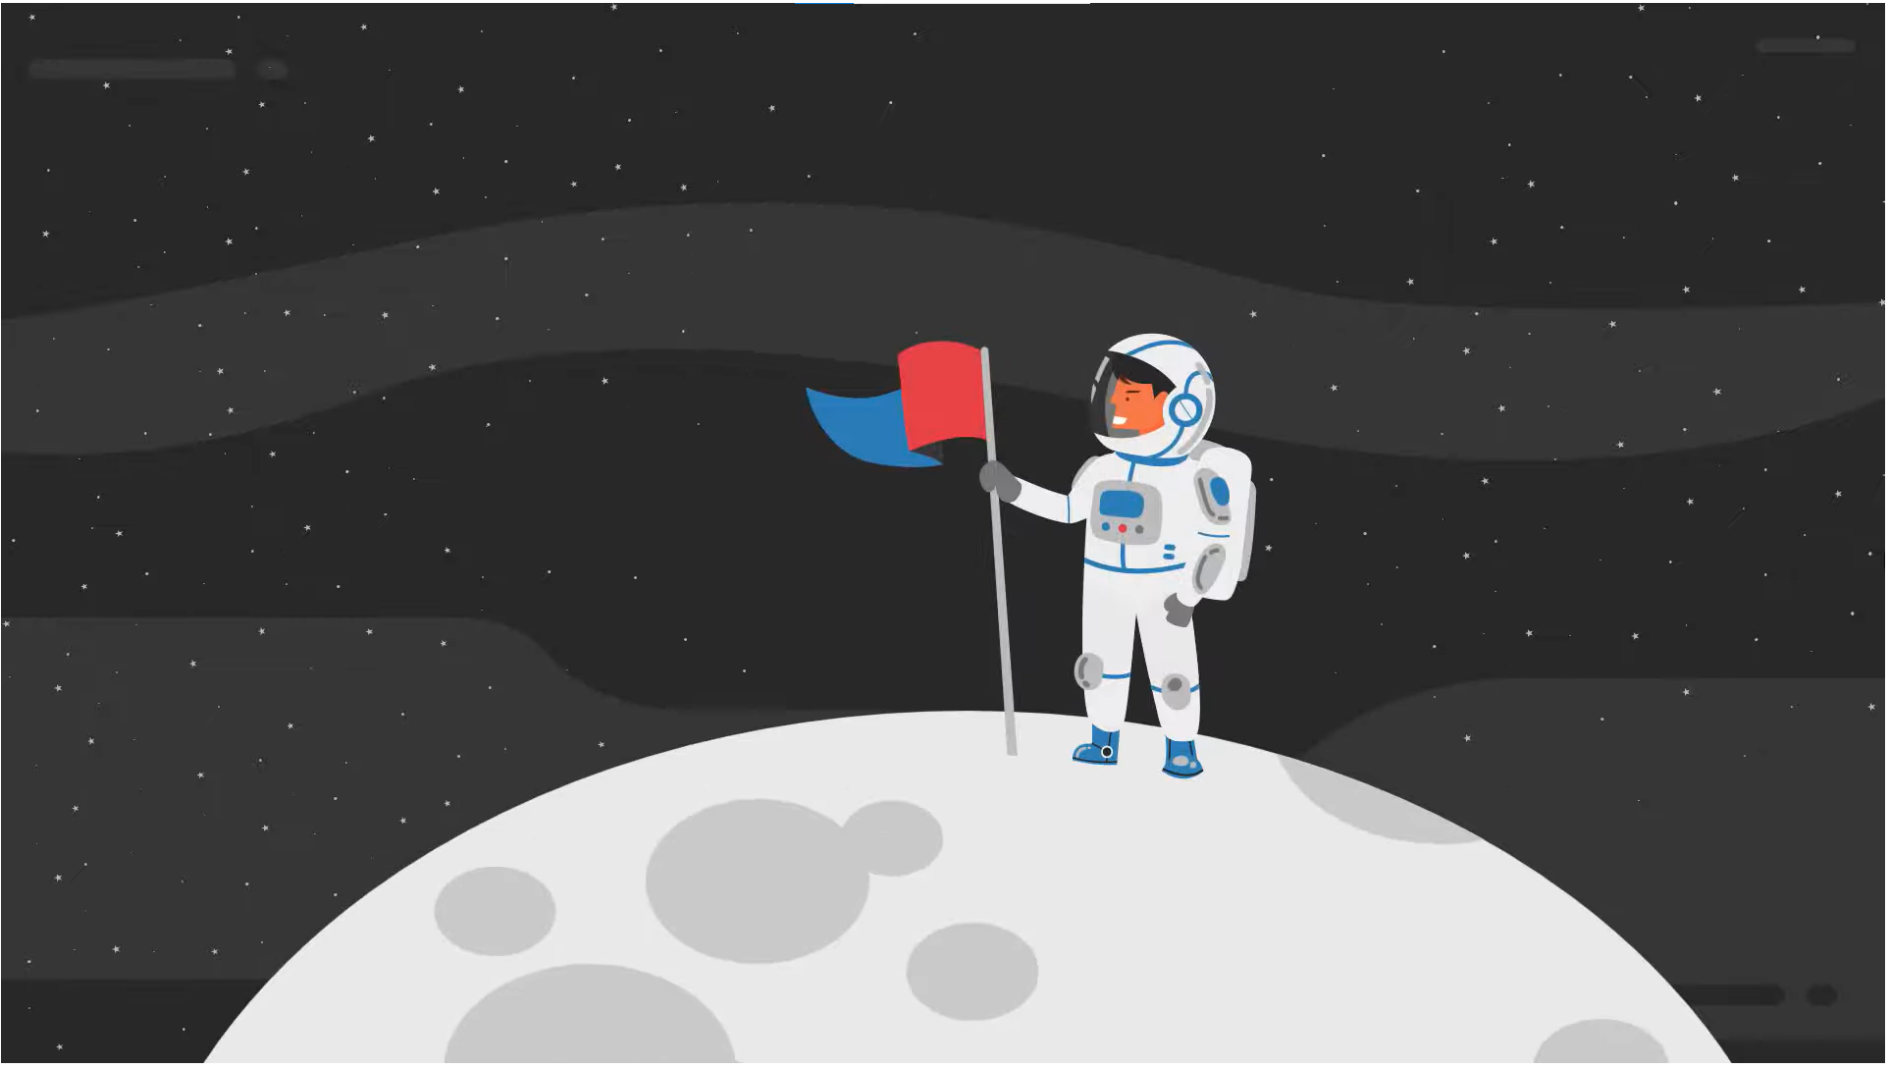
Mặt Trăng là thiên thể duy nhất mà con người từng đặt chân lên

Slide 4
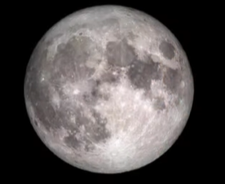
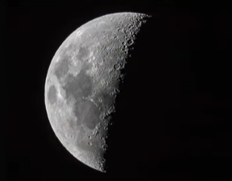
Trăng tròn
Trăng khuyết

Slide 5
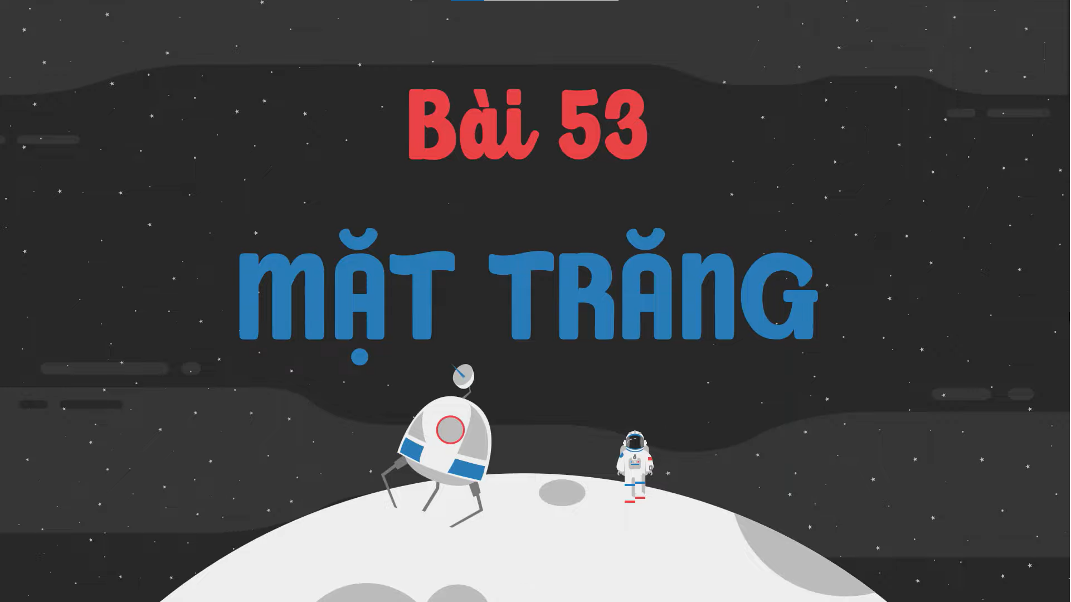

Slide 6
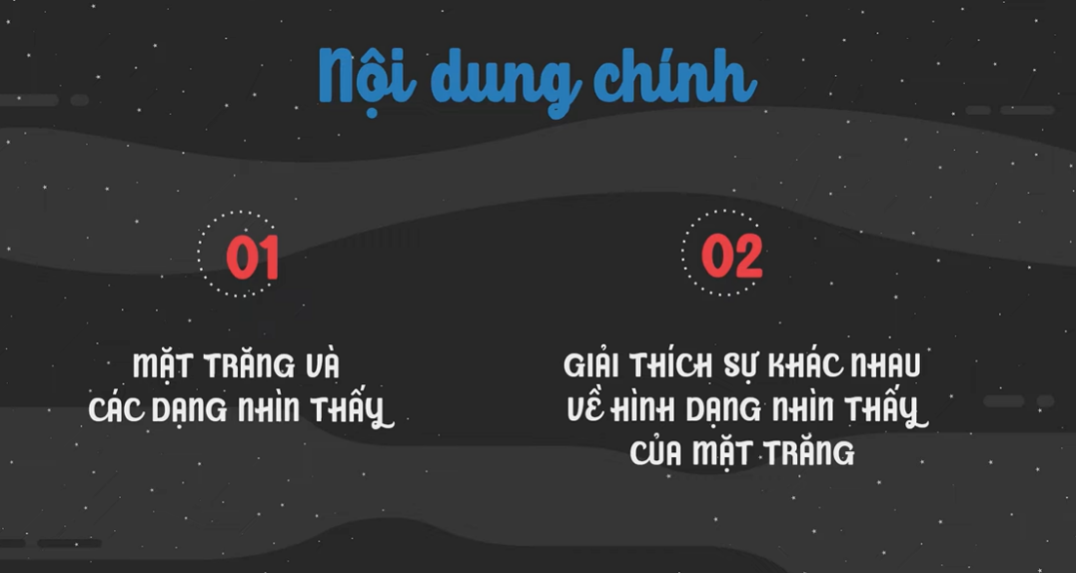

Slide 7
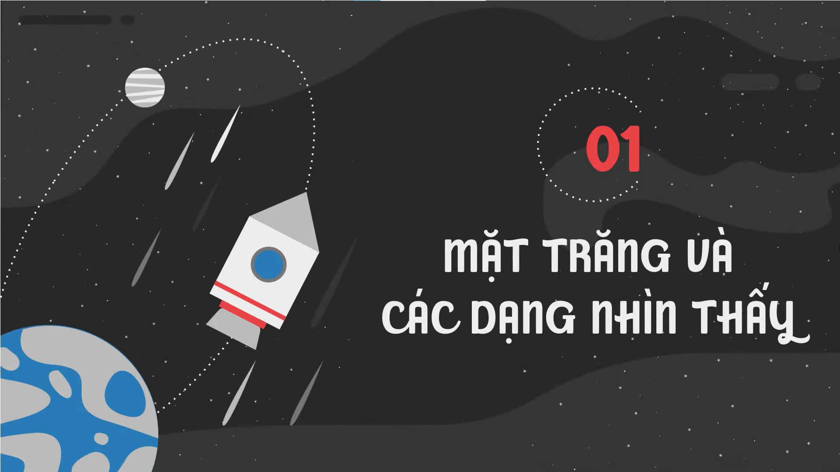

Slide 8
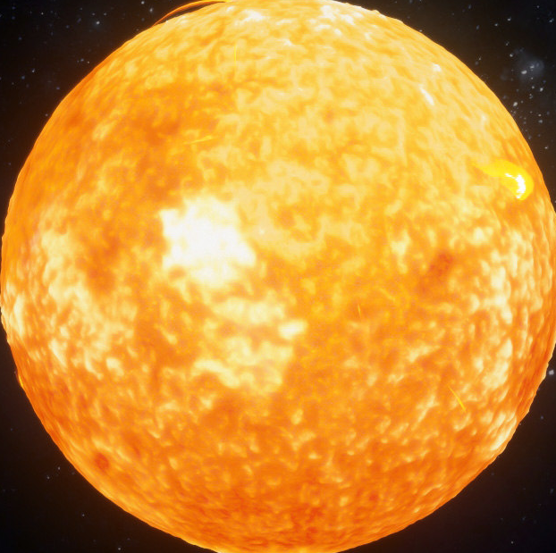
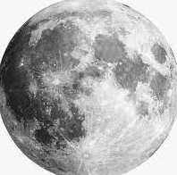
1. Mặt Trăng và các dạng nhìn thấy
Mặt Trăng được con người phát hiện từ thời tiền sử vì nó sáng thứ nhì chỉ sau Mặt Trời

Slide 9

Ta nhìn thấy một vật khi có ánh sáng từ vật đó truyền vào mắt ta.
Ví dụ: Vào buổi tối, ở trong phòng kín, nếu không bật đèn thì
ta sẽ không thấy các vật bên trong phòng

Slide 10
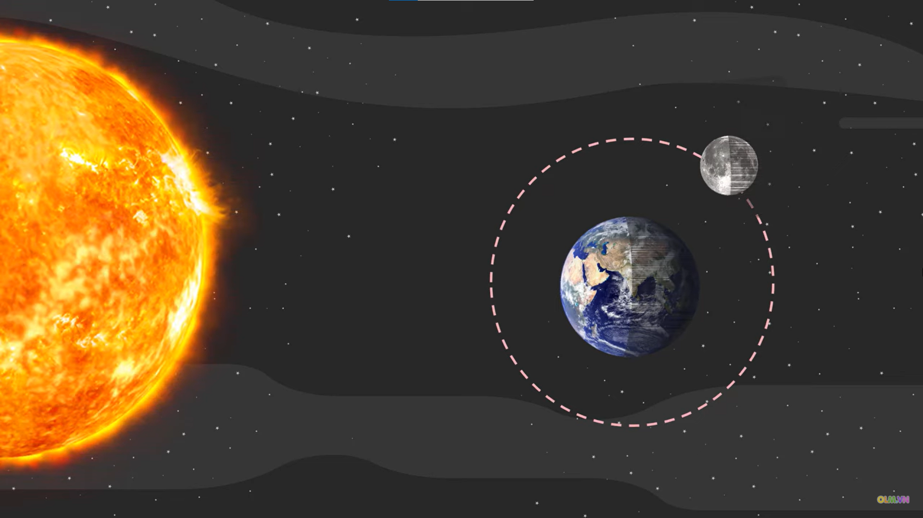
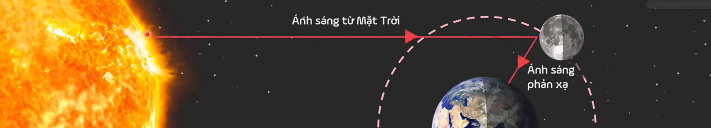
1. Mặt Trăng và các dạng nhìn thấy
=> Ta nhìn thấy Mặt Trăng là nhờ nó phản chiếu ánh sáng từ Mặt Trời chiếu vào

Slide 11
1. Mặt Trăng và các dạng nhìn thấy
Mặt Trăng là một thiên thể hình cầu nên khi đứng trên Trái Đất ta chỉ quan sát được một mặt của Mặt Trăng được Mặt Trời chiếu sáng.
+ Nửa nhận được ánh sáng của Mặt trời gọi là “nửa nhìn thấy” hoặc “nửa sáng”
+ Nửa không nhận được ánh sáng của Mặt trời gọi là “nửa không nhìn thấy” hoặc “nửa tối”

Slide 12
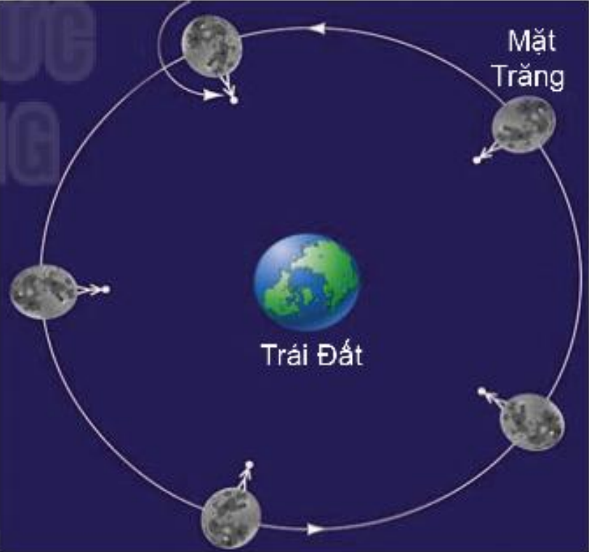
1. Mặt Trăng và các dạng nhìn thấy
Mặt Trăng có hình cầu, vì sao ta không thể nhìn toàn bộ Mặt Trăng từ Trái đất ?
Do Mặt Trăng nằm trên quỹ đạo quay đồng bộ với Trái đất, tốc độ quay quanh trục của Mặt Trăng trùng với tốc độ quay của nó trên quỹ đạo quanh Trái đất. Do đó, dù di chuyển đến vị trí nào so với Trái đất thì cũng chỉ có một mặt của nó hướng về Trái đất

Slide 13
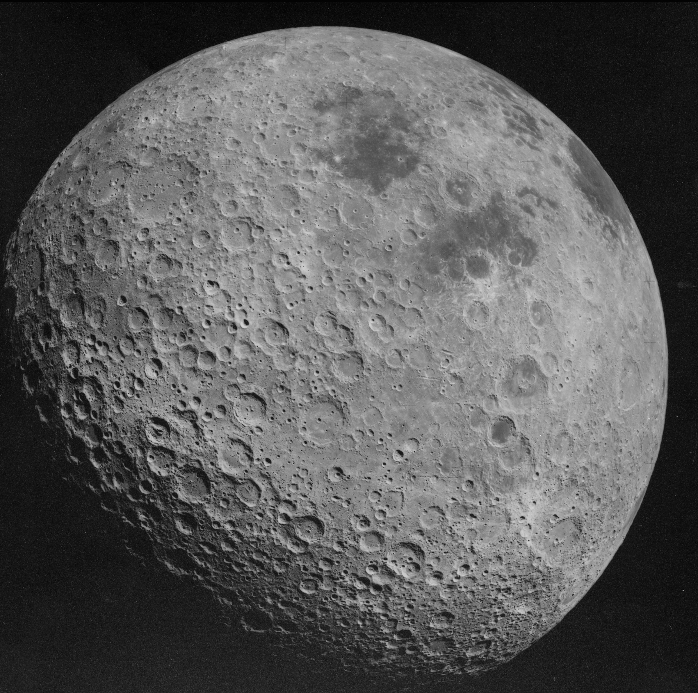
1. Mặt Trăng và các dạng nhìn thấy
Hình ảnh phần tối của Mặt Trăng được vệ tinh của Xô Viết Luna 3 chụp vào năm 1959

Slide 14
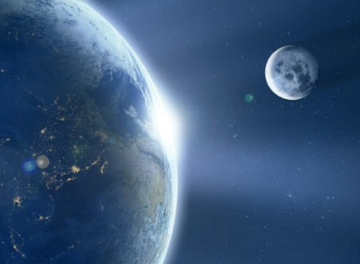
1. Mặt Trăng và các dạng nhìn thấy
+ Mặt Trăng có kích thước bằng khoảng 27% so với Trái Đất
+ Mặt Trăng có lớp khí quyển mỏng hầu như không đáng kể
+ Sự chênh lệch nhiệt độ giữa ngày và đêm trên Mặt Trăng là rất lớn: ban ngày nhiệt độ trung bình là 107ºC và ban đêm là -153ºC

Slide 15
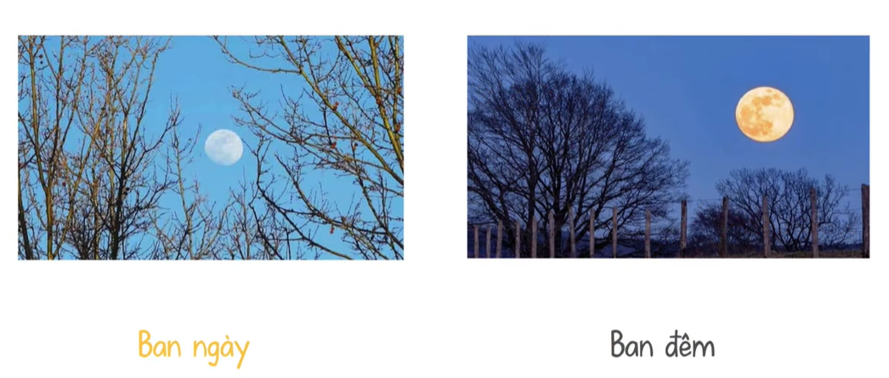
1. Mặt Trăng và các dạng nhìn thấy
Có người nói rằng, Mặt Trời có vào ban ngày còn Mặt Trăng có vào ban đêm, đúng hay sai?
Ban ngày
Ban đêm
Notes:
Vì: Ánh sáng từ mặt trời chiếu đến Trái đất lớn hơn rất nhiều ánh sáng phản xạ từ mặt trăng đến trái đất nên ban ngày ta nhìn mặt trăng sẽ mờ hơn so với ban đêm

Slide 16
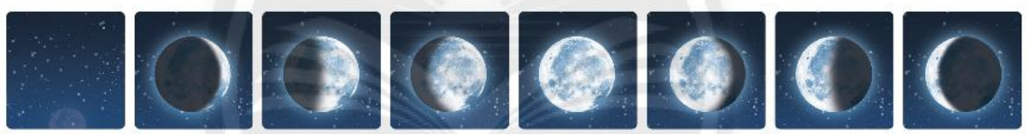
1. Mặt Trăng và các dạng nhìn thấy
Hình dạng Mặt Trăng ta nhìn thấy trên bầu trời thay đổi mỗi ngày và được gọi là các pha của Mặt Trăng

Slide 17
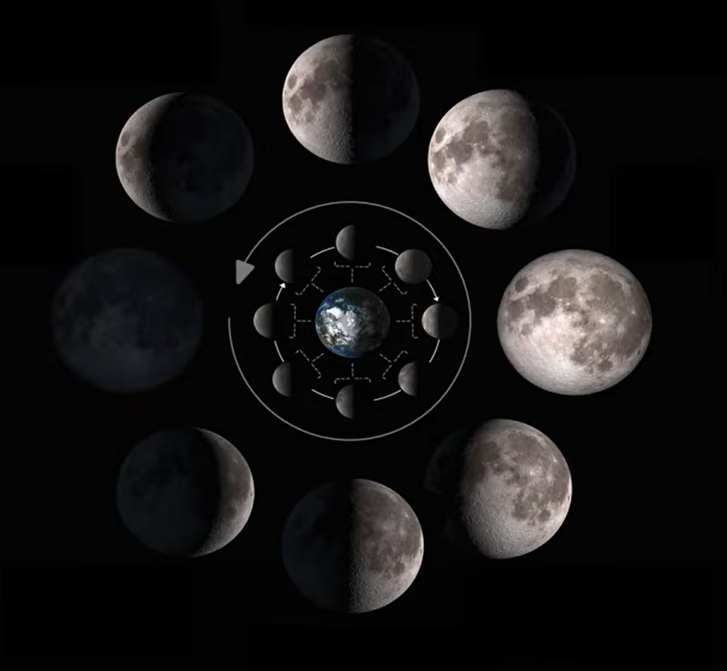
Trăng bán nguyệt
Trăng lưỡi liềm
Trăng khuyết
Không trăng
Trăng tròn
Trăng lưỡi liềm
Trăng khuyết
Trăng bán nguyệt

Slide 18
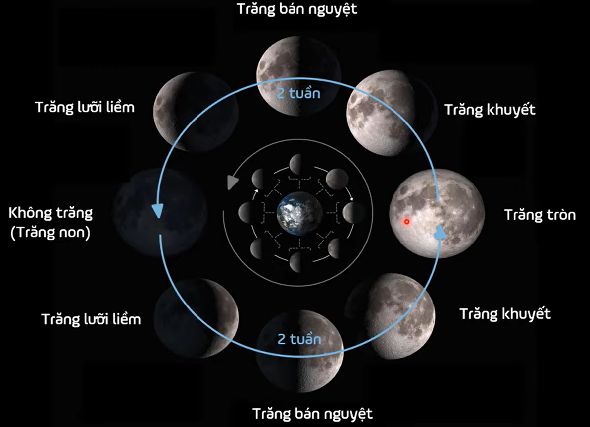

Slide 19
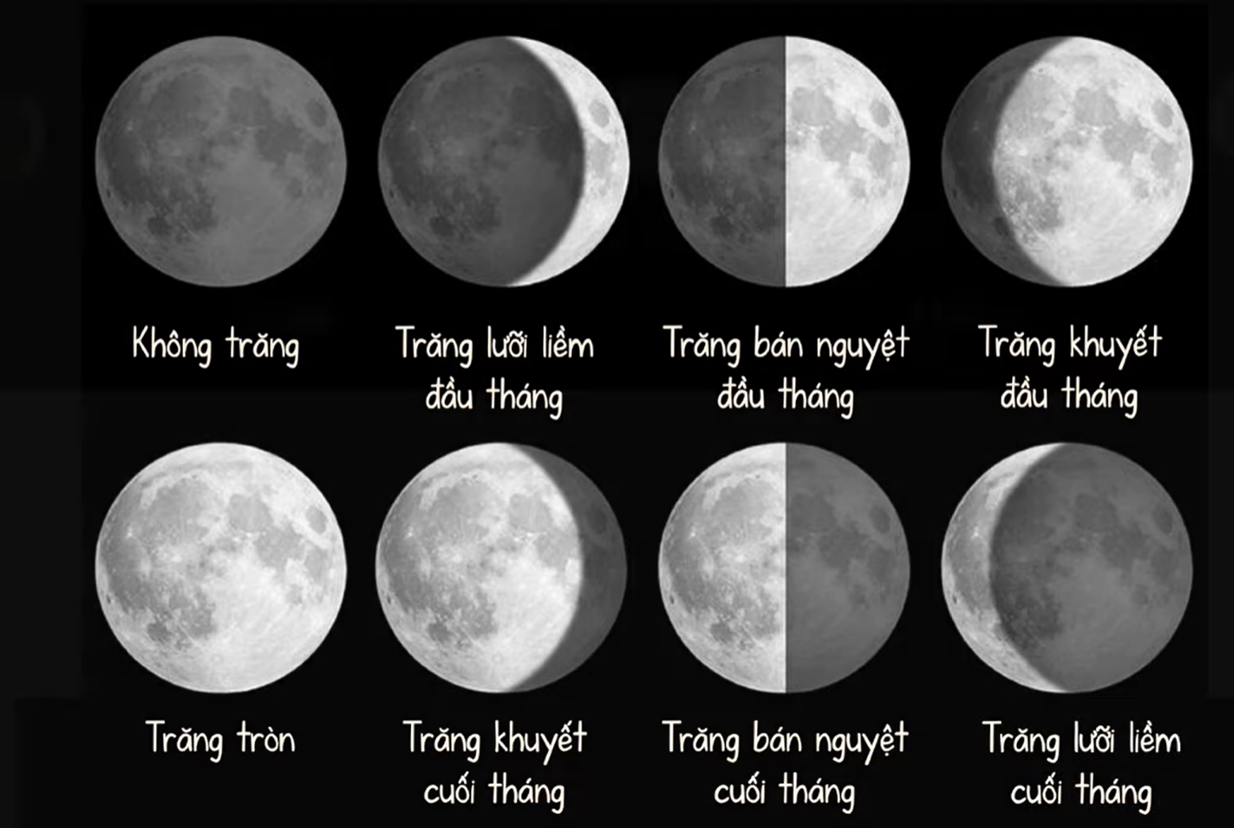
1. Mặt Trăng và các dạng nhìn thấy
?1 Em có nhận xét gì về Trăng khuyết nửa đầu tháng và nửa cuối tháng?

Slide 20
1. Mặt Trăng và các dạng nhìn thấy
?1 Em có nhận xét gì về Trăng khuyết nửa đầu tháng và nửa cuối tháng?

